Slide 1


Stock Price Forecasting with High-Frequency Data-Driven Predictors
高频数据影响因子股票价格预测
(2组06)
答辩人：司徒婉儿
导师：邓欣依
专业：统计学
学号：21068121
Notes:
各位尊敬的老师，大家好，我是答辩2组的第六位汇报人司徒婉儿，导师是邓欣依老师，专业是统计学，学号是21068121，我的毕设题目是高频数据影响因子股票价格预测。

Slide 2
目录
Stock Price Forecasting with High-Frequency Data-Driven Predictors
01
02
研究背景与意义
研究内容
03
04
结果展示
技术路线
05
06
研究贡献与不足
展望
Notes:
我将从以下这六个方面介绍我的工作。

Slide 3
1
第
部分
研究背景与意义
Notes:
首先是研究背景与意义

Slide 4

股票价格预测在金融市场决策中的核心地位
系统性风险、预测失准
模型交易、因子选取
高频、函数型数据建模
Notes:
股票价格的预测始终是金融市场的决策核心。历史表明，预测失准会引发系统性风险，比如08年次贷危机，同时，量化基金和高频交易则依赖对价格的精准预测以形成策略与交易优势。比如文艺复兴大奖章基金，通过动态预测模型实现了66%的年化收益。以及，当前美股市场超过70%的交易量是由算法完成，价格预测已从日级演进到毫秒级竞争，而现有研究对于高频数据的多因子耦合机制仍未充分挖掘。

Slide 5
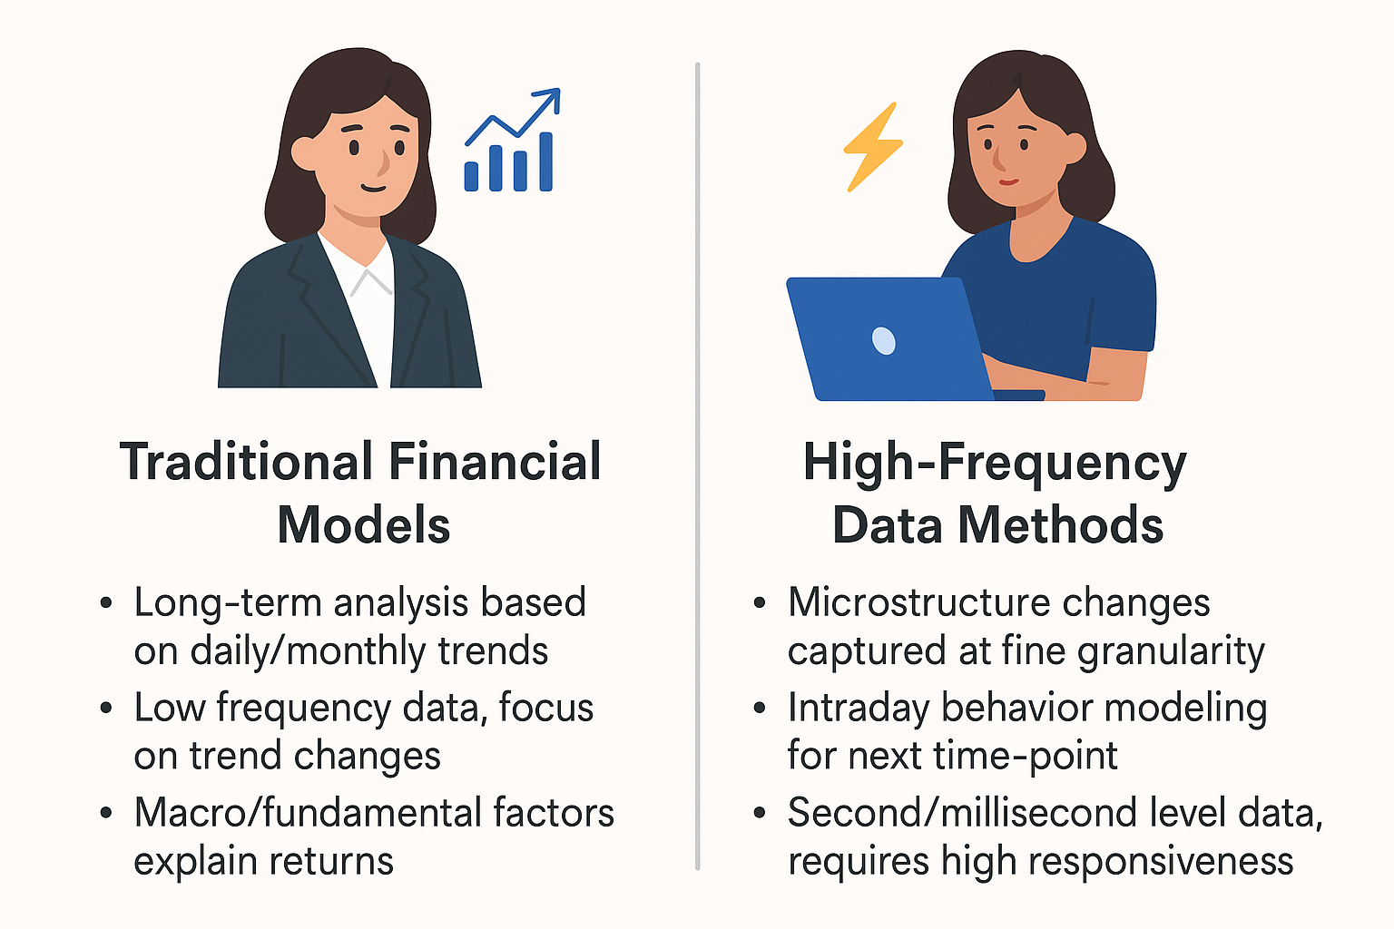
高频数据/传统模型-应用场景
Notes:
我们知道，数据粒度对预测模型的影响很大。传统模型主要依赖于低频数据，适用于长期趋势研判，而高频数据的应用则更强调捕捉市场微结构与短期波动。这种变化，也对预测模型提出了新的要求。

Slide 6
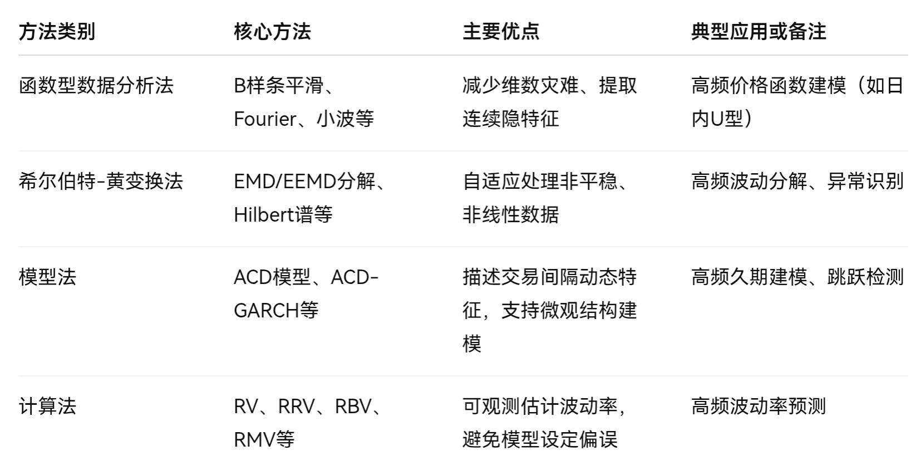
高频数据特征提取方法
Notes:
除了预测模型的构建，我们也关注于数据本身。高频数据具有复杂的结构和丰富的信息，因此衍生出了不同的特征提取方法。根据系统查阅文献，我了解到主要的四类方法有函数型数据分析法，这是基于样条平滑、主成分分析、FPCA等技术的特征提取方法；希尔伯特-黄变换法则擅长处理非平稳特征；模型法结合GARCH、跳跃模型等刻画动态过程；计算法则以统计量构造和机器学习为核心，适合高维特征建模。本文主要采用第一种方法，函数型数据分析法。

Slide 7
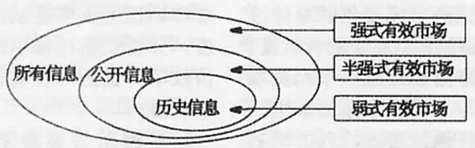
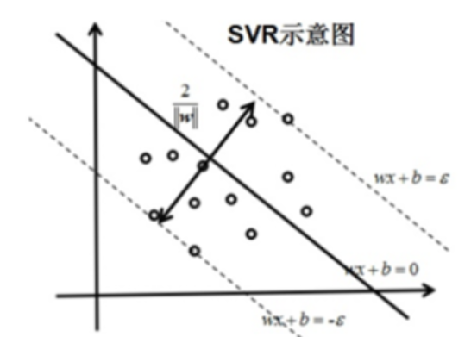
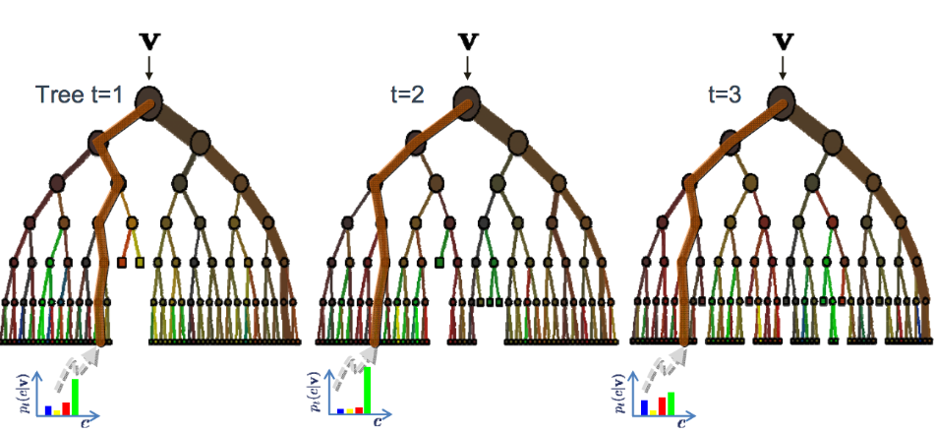
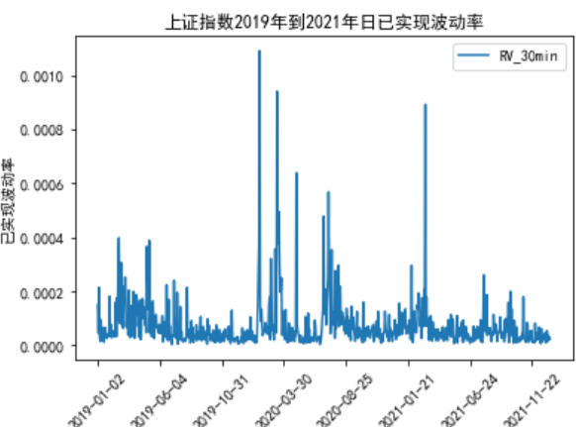
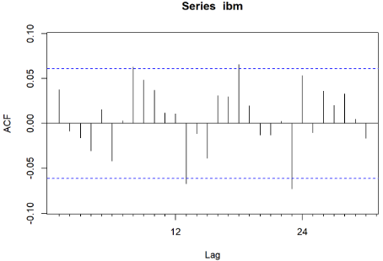
01
研究背景与意义
金融预测方法
国内研究
高频数据引入
交易过程异质性（日内交易行为、流动性动态）、高频数据波动率模型、支持向量回归（SVR）
实现波动率（Realized Volatility）、资产风险溢价和跳跃风险建模、主成分分析（PCA）因子提取
机器学习方法
线性时间序列
随机森林（Random Forest）、长短期记忆网络（LSTM）……
自回归模型（AR）、滑动平均模型（MA）、ARIMA
有效市场假说
(EMH)
Notes:
有效市场假说是股价预测的基础。先前多使用线性时间序列模型，后面随机森林、LSTM等机器学习方法的使用也逐渐变多。虽然长期看股票价格趋于均衡，但在毫秒级窗口内，订单流不平衡、流动性碎片化等多因子耦合效应会形成短暂预测机会——这正是传统EMH未充分覆盖的‘微观有效性缺口‘。因此结合特征提取方法的预测模型通过动态捕捉高频影响因子以探索以下内容：当市场有效性尚未完全渗透至微观结构时，如何构建更精细的预测护城河。这一尝试不仅是对EMH的理论补充，更是对高频交易实战需求的直接响应。国内学者在此基础上进行研究，给出了SVR等模型的应用。

Slide 8
2
第
部分
主要研究内容

Slide 9

02
主要研究内容
研究内容
Stock Price Forecasting with High-Frequency Data-Driven Predictors
研究问题：高频数据能否提升价格预测精度。
核心内容：FPCA提取因子+AR滞后结构→混合模型
核心方法概括：函数型数据建模、滚动预测
创新点：把函数型高频因子引入滚动预测框架，系统测试参数组合优劣，与传统AR模型比较。
Notes:
而本文正是基于陈海强等提出的混合预测模型，拟从函数型数据分析的角度切入，探索如何从高频数据中提取反映市场动态变化的潜在因子，解释因子特征，并结合时间序列建模思路构建股价预测模型，进行不同参数组合下的结果对比，以期在方法论和实证表现上均有所优化。

Slide 10
3
第
部分
技术路线

Slide 11
技术路线
高频交易数据
标准化处理
平滑超参数
B样条平滑
样条基函数个数
函数型主成分分析
低频交易数据
因子提取
传统自回归模型
因子构建
滞后阶数
混合预测模型
滚动窗口预测
滚动窗宽
Notes:
本文的技术路线如下，将高频交易数据进行标准化处理得出每日的分钟交易数据，对每日的分钟交易数据平滑拟合成交易价格曲线，将该曲线视为独立随机变量，对其进行函数型主成分分析以提取因子，将构建的因子与输入了低频数据的传统自回归模型相结合，构建混合预测模型，使用滚动窗口法进行预测。在这个过程中，存在平滑超参数、样条基函数个数、滞后阶数、滚动窗宽等可调参数。

Slide 12
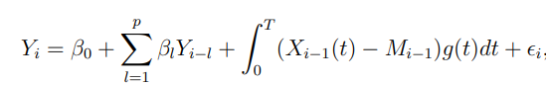
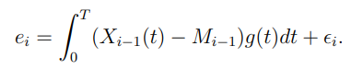
数据标准化
低频
每日开盘价
（日度）
开盘价
均值
最高价
每分钟交易价格
高频
最低价
(相减)
（分钟）
收盘价
Notes:
在数据标准化阶段，我们将高频交易数据的分钟交易价格最高、最低价相加除以二，该值减去当日分钟开盘价均值。根据模型公式，前半部分为 p阶自回归模型，输入每日的开盘价，后半部分为包含残差项的函数型数据模型，输入构造的分钟交易价格。

Slide 13
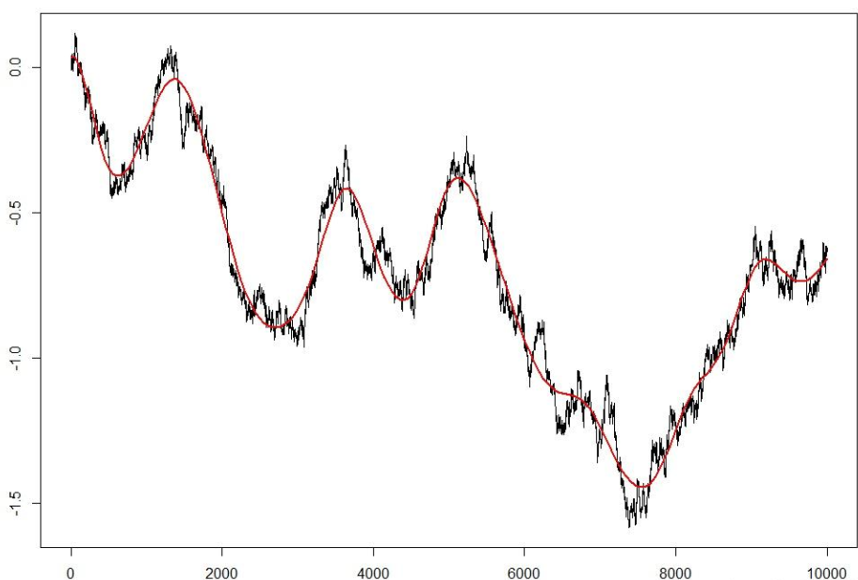
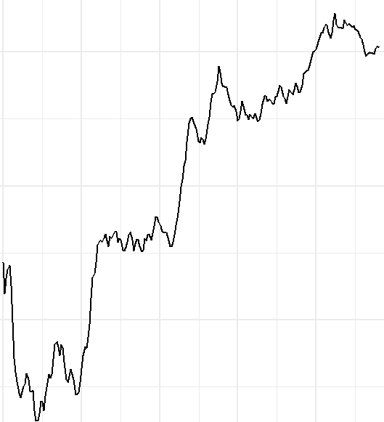
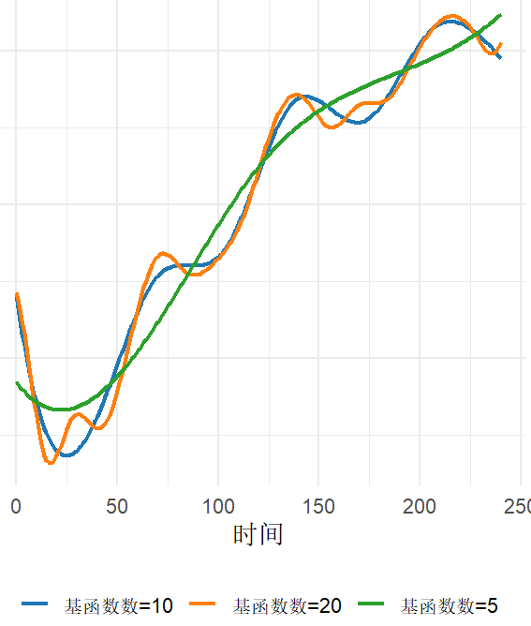
样条平滑
Notes:
在完成数据标准化后，将高频数据视为连续的函数对象，对日内价格序列进行了B样条平滑处理。B 样条是由一组基函数定义的。这些基函数具有局部支撑性质，即每个基函数只在一个特定的区间内非零，在其他地方为零。这意味着每个数据点对拟合曲线的影响是局部的，使得拟合过程具有较好的局部可控性。B 样条曲线是通过将数据点与相应的 B 样条基函数进行线性组合得到的。因此，基函数个数越大，拟合的曲线保留越多原曲线特征。

Slide 14
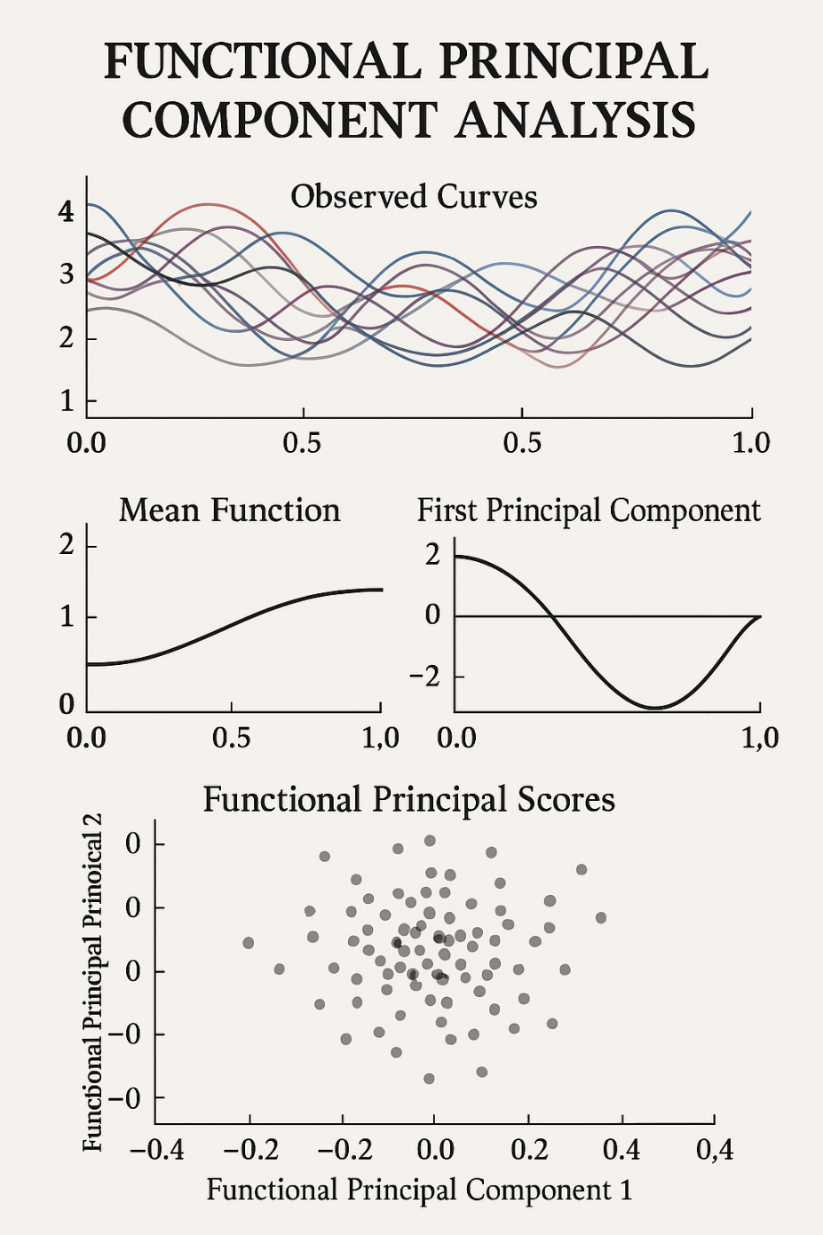
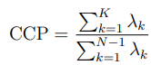
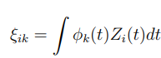
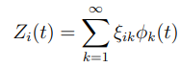
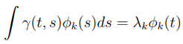
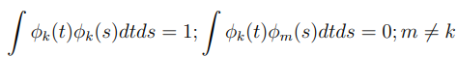
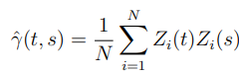
函数型主成分分析
Berkey and Kent(1983): Karhumen-Loeve展开
载荷：
特征值
协方差函数
特征函数：正交条件
特征函数值
样本协方差估计
Notes:
为提取曲线中主要变化特征，我们对平滑后的曲线应用函数型主成分分析法，提取其主要的变动方向，即保留波动信息，又有效降维。其中，主成分个数的选取准则为累积贡献率达到90%，而每个因子都表达了原价格曲线的部分经济特征。如公式所示我们对光滑曲线展开，得到了载荷即因子得分，与对应的特征函数，该特征函数符合如下正交条件。光滑曲线与特征函数的协方差函数满足如下方程，而总体协方差可用样本协方差估计，那么我们最后可以计算出特征函数的值。

Slide 15
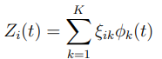
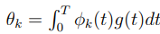
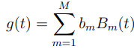
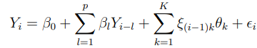
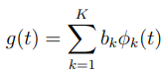
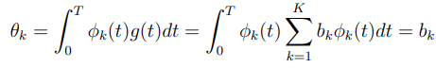
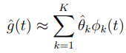
模型建立
第i-1天平均交易价格
第i天开盘价
残差项
待估系数
未知响应变量
第i-1天内第t分钟交易价格
最小二乘法（OLS）
Notes:
根据刚刚的分析，我们知道该模型方程的前半部分是p阶自回归模型，输入每日开盘价，后面的函数型数据通过推导可以转化下面这个公式，而这个公式中的待估参数可以通过OLS估计，那么实践中的最终方程也得以确定下来。因为理论上可以证明样条基的选择并不重要，因此我们选择日内价格曲线的特征函数来作为样条基。因此未知响应变量可以通过theta的估计值估计。

Slide 16
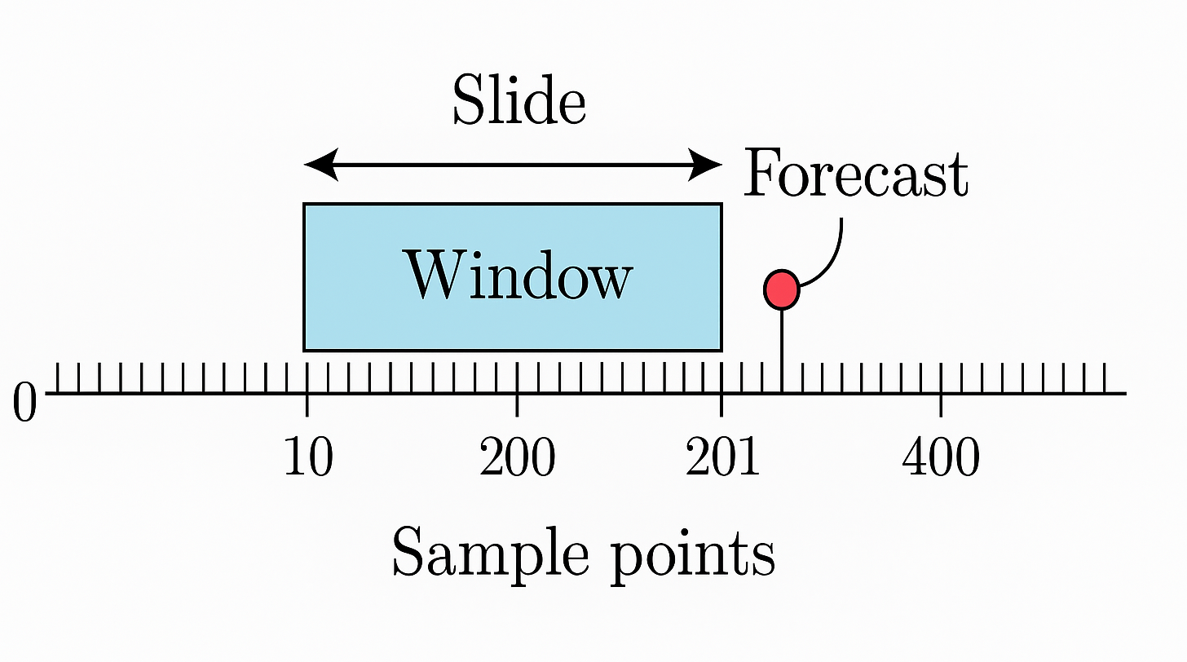
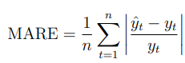
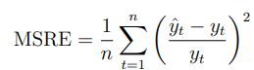
预测方法
（一次）
（二次）
Notes:
接下来我们使用滚动窗口法进行预测，预测变量是第i日开盘价。具体而言，以窗宽 200 为例，假如样本区间有400个交易日，那么我们用前 200 个交易日的数据来预测下一个交易日的开盘价。即利用第 1 到第 200 个交易日的数据来预测第 201 个交易日的开盘价，依此类推，可以得到之后的所有预测值。衡量预测效果的指标为MARE和MSRE。前者直观展示预测结果在整体上偏离真实值的平均幅度，对于极端值不太敏感；后者则使较大的误差被更显著地放大，适用于对预测精度有较大需求的情形。 我们综合考虑两个衡量指标，力图全面地对比模型的效果。

Slide 17
4
第
部分
结果展示
Notes:
以上就是原理介绍，接下来是实证结果展示

Slide 18
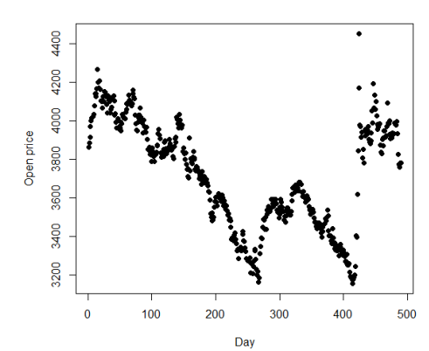
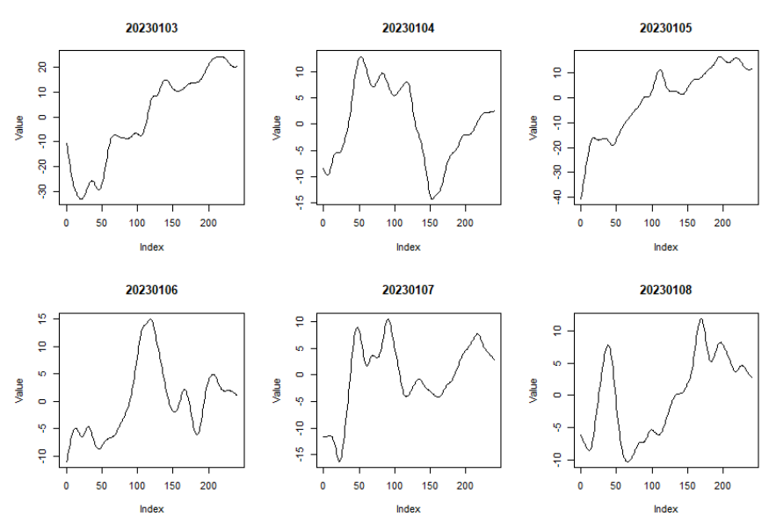
数据来源与展示
低频|每日开盘价格
高频|每日价格曲线（前6日）
Wind数据库：沪深300指数深市样本股（2023.1.3 -2025.1.8 )
Notes:
关于数据来源，我从校图书馆提供的wind数据库中获取了2023 年 1 月 3 日至 2025 年 1 月 8 日沪深 300 指数深市部分样本股的高频交易数据和日开盘价，左图是该489个交易日的每日开盘价，右侧是每天240个分时数据光滑后的交易曲线，这里展示了前六天的曲线。

Slide 19
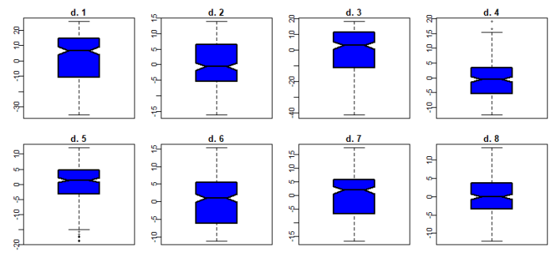
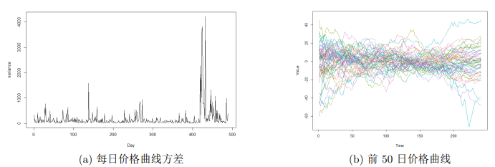
数据展示
每日分钟交易价格箱线图
价格曲线方差&前50日价格曲线
Notes:
上图是每日交易价格直方图，这里展示了前八日的结果。下面是每日价格曲线方差和前50日价格曲线的叠加。可以发现，大部分价格曲线稳定在一个较低方差水平，也存在少量日期方差在短期内急剧上升， 表明市场可能在该时间点可能出现非典型事件干扰及短暂冲击，这种局部强波动现象对建模的精度和稳健性提出了更高要求，也进一步验证了滚动窗口预测方法的重要性。图像显示，不同交易日的价格曲线在整体趋势、局部波动形态以及最值点分布方面存在差异，呈现出异质性，为后续分析提供了较为充分的结构依据。

Slide 20
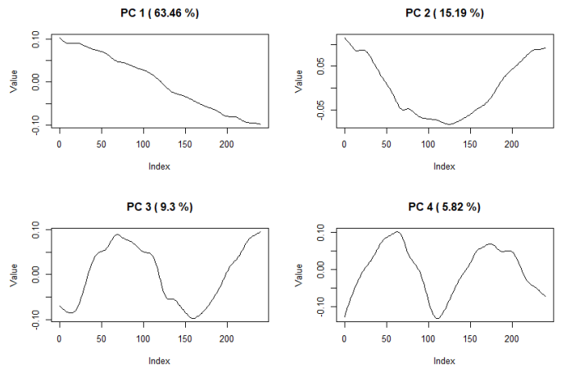
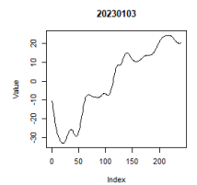
因子得分
Notes:
下图画出了第一日的前四个主成分所对应的特征函数曲线图。可以看到，左上角的图是第一个主成分所对应的特征函数曲线，整体呈现下降趋势，且开市部分有比较短暂的陡峭波动，第一个特征函数的贡献率达到 63.46%，说明一日内趋势是最重要的预测变量。趋势相反主要由于因子载荷的正负。

Slide 21
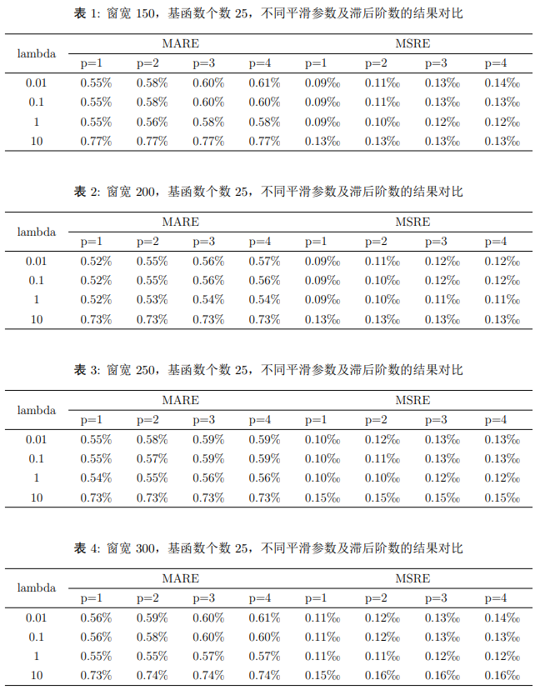
参数组合
Notes:
这里展示了不同参数组合对于预测效果的影响。本文得出的连续变量均采用两位小数精度，实验发现，基函数的个数（15，25，35）对于预测结果的影响不大，因此固定基函数个数为 25。比较发现较好的参数组合是窗宽 200，平滑参数 1 。最低的MARE可以达到0.52%，最高的也不超过0.77%。MARE则普遍低于千分之0.2。

Slide 22
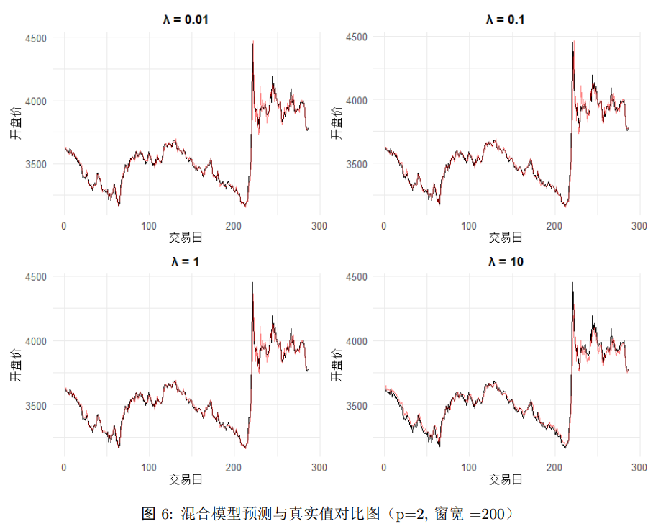
拟合效果
Notes:
以上是在窗宽200，滞后阶数为2时不同平滑超参数下的拟合效果图，可以看到拟合效果是比较好的，不同参数的效果在细节处是有所区别的，比如最高峰的拟合出现稍微滞后、稍微高估、低估、滞后低估等细微的差别。

Slide 23
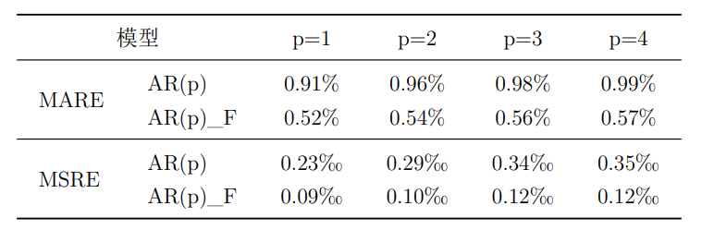
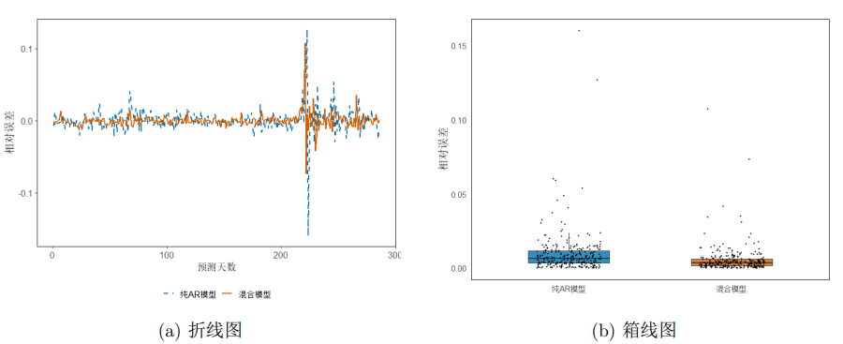
模型对比
Notes:
我们将该参数组合下的模型效果与传统自回归模型进行对比。可以发现效果明显更好，其预测相对误差均在 0 的上下波动，两者在一定程度上具有相似的起伏，这可能是价格走势突变与稳定模型之间结构性的差别。同时，混合模型的相对误差波动更小，更趋近于 0，表明其预测值更接近于真实值，预测稳定性更高。我们可以认为，加入了高频数据因子的混合预测模型能显著提高股价预测精度。

Slide 24
5
第
部分
研究结果及应用

Slide 25
05
研究贡献与不足
01
高频数据极端异常未深入处理
研究贡献
02
模型未考虑异方差与非线性结构
总结
03
个股与行业之间存在差异，适用性待进一步扩展
研究不足
实证高频数据预测效益
提供完整数据建模及参数选择流程
Notes:
该研究主要实证了高频数据的预测效益，提供了完整的建模及参数选择流程。但也存在不足，如高频数据的极端异常值未深入处理，而是视为其必要特征，模型未考虑异方差与非线性结构、个股与行业之间存在差异，适用性待进一步扩展等。

Slide 26
6
第
部分
展望

Slide 27
06
展望
扩展至多因子融合（成交量、波动率等）模型
引入异常检测机制提高鲁棒性
01
04
扩展至多因子融合（成交量、波动率等）模型
探索深度学习方法替代参数估计方法
YOUR TITLE
02
05
探索行业内普世的参数推荐体系
减小数据的粒度，研究毫秒级数据
03
06
Notes:
我认为该研究未来可以做出以下改进及拓展：如，引入异常检测机制提高鲁棒性，探索深度学习方法替代参数估计方法、探索行业内普世的参数推荐体系、扩展至多因子融合模型、减小数据的粒度，研究毫秒级数据等。

Slide 28
Thank you for your watching
谢谢您的观看与聆听
答辩人：司徒婉儿
导师：邓欣依
专业：统计学
2025.5.28
Notes:
以上是我的毕业设计，再次感谢我的导师邓欣依老师以及实习老师的指导。感谢各位的观看与聆听。

